Slide 1
理论力学
第三篇 动力学

Slide 2
理论力学
❒ 动量定理
❒ 动量矩定理
❒ 动能定理
❒ 动力学普遍定理的综合应用
❒ 达朗贝尔原理

Slide 3
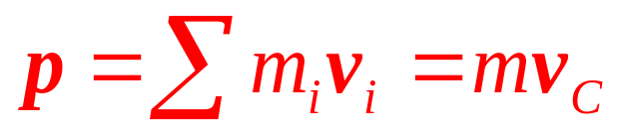
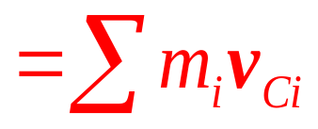
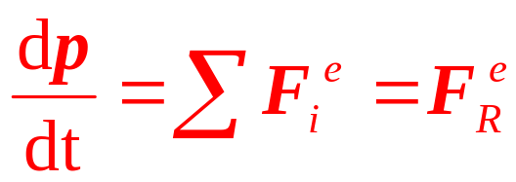
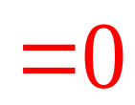
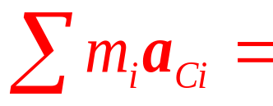
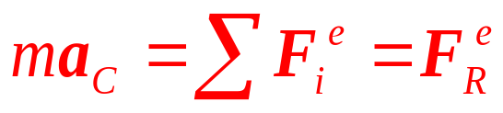
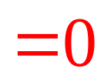
理论力学
❒ 动量定理
质点系的动量
质点系动量定理
质心运动定理

Slide 4
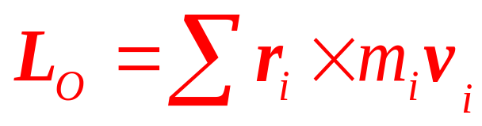



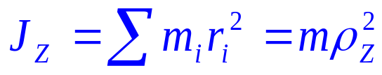
理论力学
❒ 动量矩定理
1. 动量矩
1）质点系对O点的动量矩：
2）刚体的动量矩：
平移刚体对O点的动量矩
定轴转动刚体对z轴的动量矩
3）刚体对轴的转动惯量
简单均质物体的转动惯量计算
平行移轴定理

Slide 5
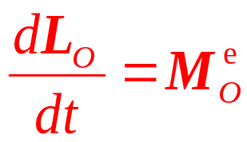
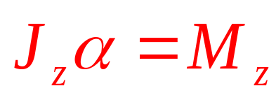
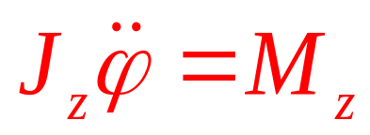
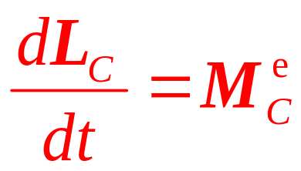
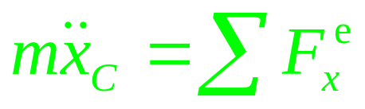
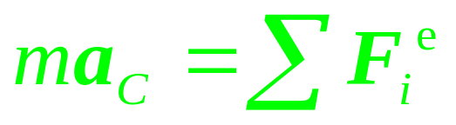
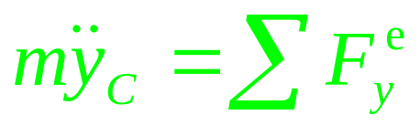
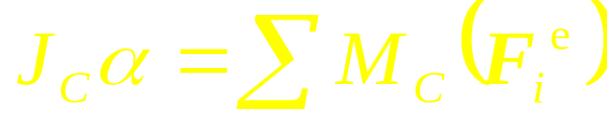
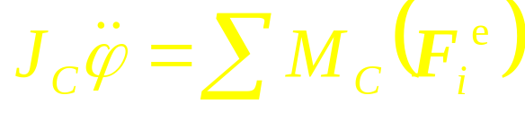
理论力学
❒ 动量矩定理
2.质点系相对固定点O的动量矩定理
3.刚体定轴转动微分方程
4.相对质心的动量矩定理
5.刚体平面运动的微分方程

Slide 6
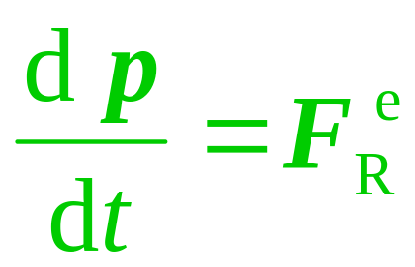
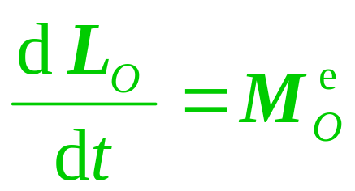
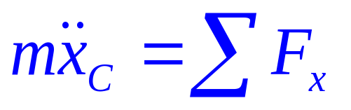
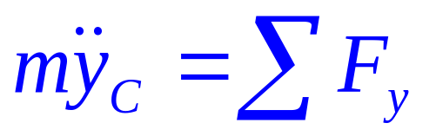
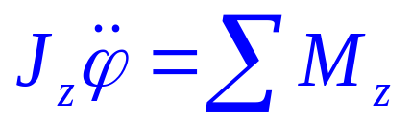
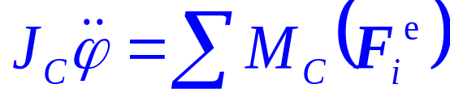
理论力学
平移
定轴转动
平面运动

Slide 7
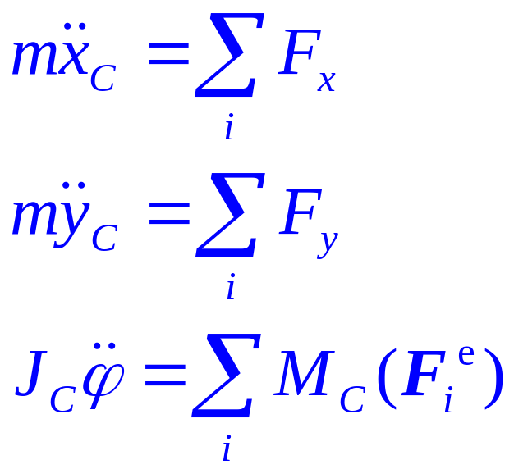
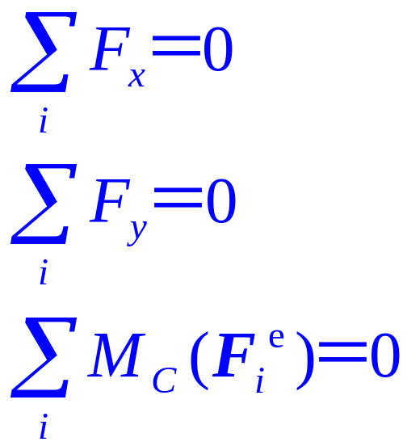
理论力学
刚体平面运动微分方程可以描述刚体的总体运动
动力学
静力学
静力学是动力学的特殊情形

Slide 8
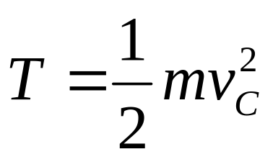

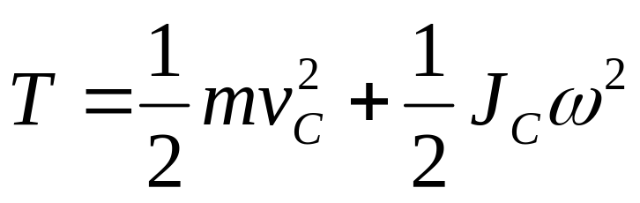
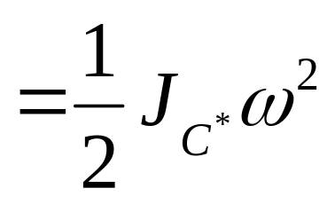
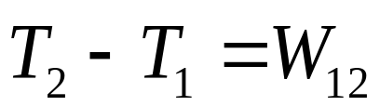
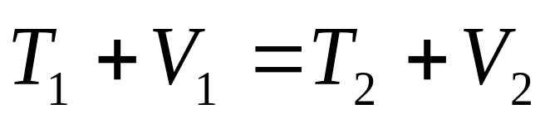
理论力学
❒ 动能定理
刚体的动能
 平移刚体的动能
 定轴转动刚体的动能
 平面运动刚体的动能
动能定理及其应用
机械能守恒定律

Slide 9
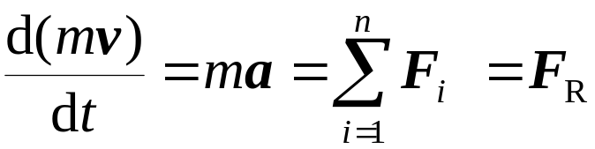
理论力学
❒ 动力学普遍定理的综合应用
动量定理
动力学普遍定理
动量矩定理
动能定理
质点系动力学的基础－质点动力学

Slide 10
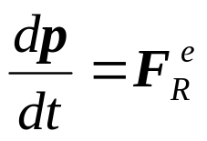
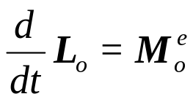

❒ 动力学普遍定理的综合应用
 动量定理、动量矩定理和动能定理都是描述质点系
整体运动的变化与质点系所受的作用力之间的关系。
整体运动的变化
所受的作用力
表达式
强调
动量定理
动 量
力（冲量）
矢量方程（外力）
动量矩定理
动量矩
力 矩
矢量方程（外力）
动能定理
动 能
力的功
标量方程
（内外力）
 动量定理、动量矩定理和动能定理都可以用于求解动力学的两类基本问题。

Slide 11









❒ 达朗贝尔原理
质点的惯性力
F_{I} ＝－ ma
质点的达朗贝尔原理
F + F_{N} ＋ F_{I} ＝0
m₁
m₂
F_{I1}
刚体惯性力系的主矢与刚体运动形式无关！
F_{I2}
m
a_{C}
1、平移
F_{IR}
m_{n}
C
F_{In}
2、定轴转动
O
α
ω
3、平面运动
α
C
a_{C}

Slide 12







理论力学
惯性力系的主矩与刚体的运动形式有关！
m₁
m₂
F_{I1}
F_{I2}
1、平移
m
a_{C}
F_{IR}
F_{In}
m_{n}
m_{i}
C
2、定轴转动
O
M_{IO}
3、平面运动
α
α
ω
C
M_{IC}
a_{C}

Slide 13
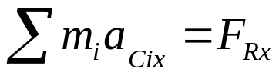

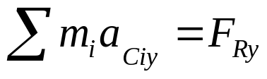

理论力学
1、图示均质滑轮A质量为m，重物M₁、M₂质量分别为m₁和m₂，斜面的倾角为θ，忽略摩擦。已知重物M₂的加速度a，试求轴承O处的约束力（表示成a的函数）。
解：对象：滑轮A和重物M₁、M₂系统
受力：如图
运动：如图
方程：根据质心运动定理
F_{Oy}
A
F_{Ox}
O
a
mg
F_{N}
M₂
a
θ
M₁
m₁g
m₂g
以M₂作为研究对象可知：

Slide 14
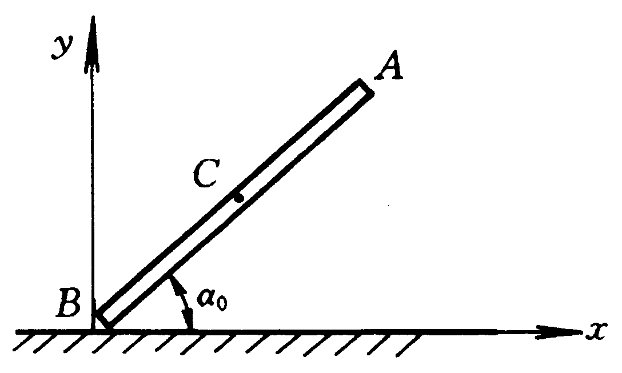




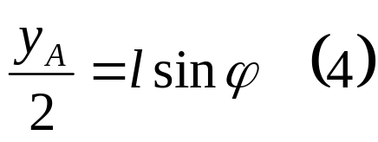
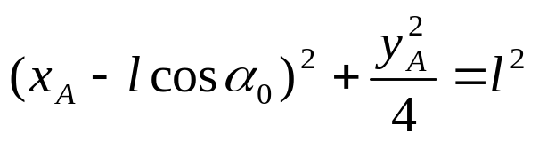
理论力学
2、匀质杆AB长2l，B端放置在光滑水平面上。杆在图示位置自由倒下，试求A点轨迹方程。
解：对象：杆
受力：如图
运动：平面运动
方程：水平受力为零，初始静止，质心位置x_{C}守恒：
由（1），得
由（2），得
ϕ
mg
（3）、（4）两边平方后相加，得
F_{B}
此为椭圆方程。

Slide 15
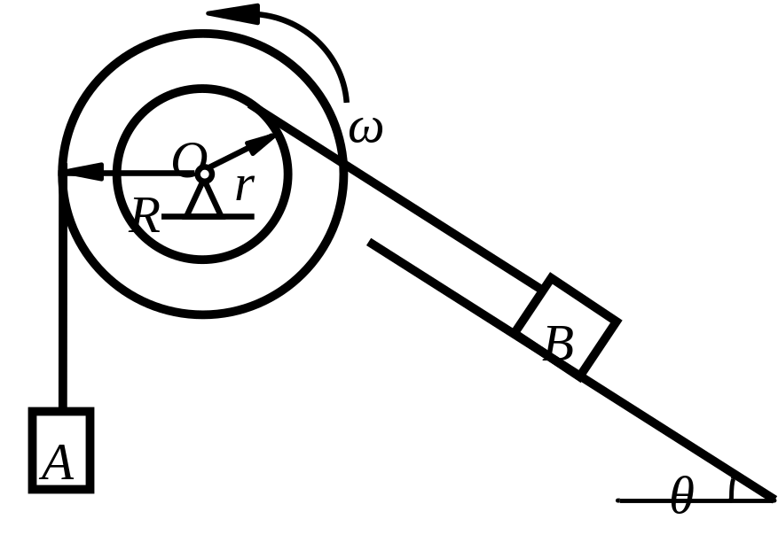

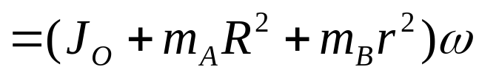
理论力学
3、图示系统中，已知鼓轮以ω的角速度绕O轴转动，其大、小半径分别为R、r，对O轴的转动惯量为J_{O}；物块A、B的质量分别为m_{A}和m_{B}；试求系统对O轴的动量矩。
解：
对象：系统
运动：如图
方程：
v_{B}
v_{A}

Slide 16
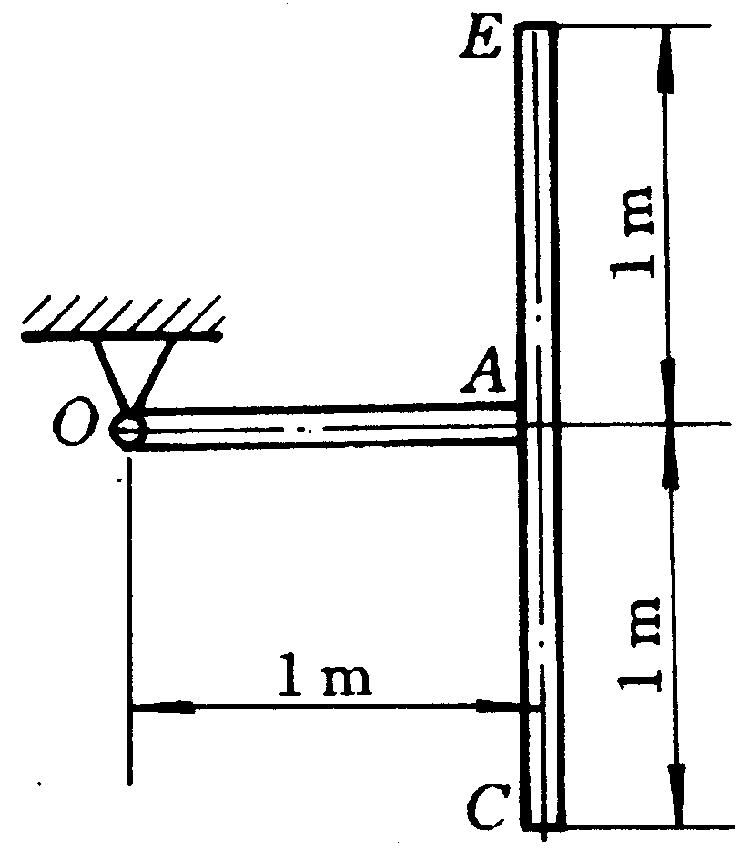
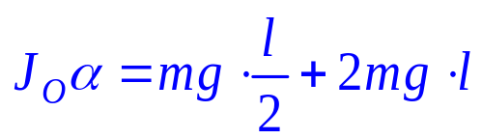
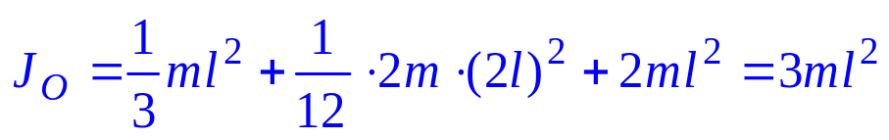
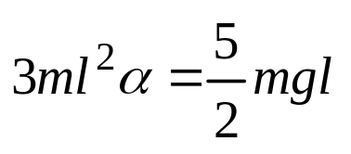

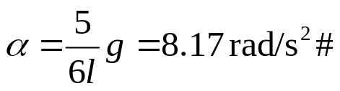
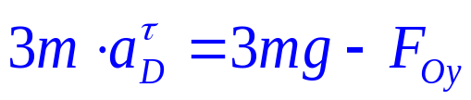
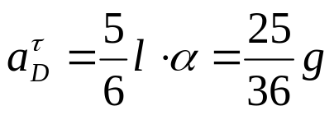
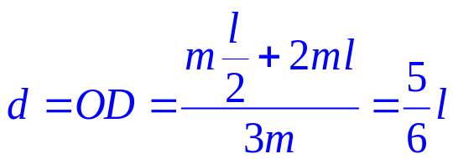
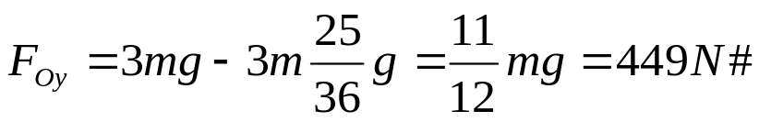
理论力学
4、图示匀质细杆OA和EC的质量分别为50kg和100kg，并在点A焊成一体。若此结构在图示位置由静止状态释放，计算刚释放时，铰链O处的约束力。不计铰链摩擦。
解：令m = m_{OA} = 50 kg，则m_{EC} = 2m,l = 1 m.
对象：杆OA和EC整体
受力：如图
运动：如图
方程：
F_{Oy}
α
a^{n}_{D}
D
刚体作定轴转动，初瞬时ω=0
F_{Ox}
mg
2mg
a^{τ}_{D}
由质心运动定理：
即
质心D位置：

Slide 17










理论力学
5、图示圆柱体A的质量为m，在其中部绕以细绳，绳的一端B固定。圆柱体沿绳子解开的而降落，其初速为零。求当圆柱体的轴降落了高度h时圆柱体中心A的速度v和绳子的拉力F_{T}。
解：对象：圆柱体
受力：如图
运动：如图
方程：由平面运动微分方程
F_{T}
α
建立运动学补充方程
a
mg
解得

Slide 18








理论力学
6、图示重物A的质量为m，当其下降时，借无重且不可伸长的绳使滚子C沿水平轨道滚动而不滑动。绳子跨过不计质量的光滑定滑轮D并绕在滑轮B上。滑轮B与滚子C固结为一体。已知滑轮B的半径为R，滚子C的半径为r，二者总质量为m′，其对与图面垂直的轴O的回转半径为ρ。求：重物A的加速度。
解：对象：对A;受力：如图;运动：如图；
方程：由质点运动微分方程
α
mg
对象：轮；受力：如图，运动：平面运动
方程：由平面运动微分方程
a_{O}
F
H
F_{T}
a
F_{N}
H
绳
F_{T}′
a_{A}
联立，得
mg

Slide 19











解2：对象：滚子C、滑轮D、物块A所组成的刚体系统；
受力：做功的物块A重力如图所示；
运动：如图；
方程：
ω_{C}
v_{C}
设系统在物块下降任意距离h时的动能
由运动学知识
化简，得
v_{A}
力作的功
m₁g
求得物块的加速度为
应用动能定理
将上式对时间求导数

Slide 20







理论力学
相对特殊瞬心的动量矩定理：一个刚体平面运动过程中，如果刚体的质心C到速度瞬心C*的距离保持不变时，则相对速度瞬心的动量矩对时间的导数等于外力对同一点的主矩，即
注意到杆的质心到速度瞬心的距离恒等于l/2，故可应用相对特殊瞬心的动量 矩定理。这时

Slide 21





7、图示匀质细杆AB质量为m，长为l，在图示位置由静止开始运动。若水平和铅垂面的摩擦均略去不计，试求杆的初始角加速度。
解（法1） ：
对象：杆AB
受力：如图
运动：平面运动
方程：P为AB杆瞬心，根据相对速度瞬心的动量矩定理

Slide 22









法2：AB杆平面运动，由平面运动微分方程，得到
y
将（4）代入（1）（2）（3），得

Slide 23




8、图示滑块A重力为W₁，可在滑道内滑动，与滑块A用铰链连接的是重力为W₂、长为l 的匀质杆AB。现已知道滑块沿滑道的速度为v₁ ，杆AB的角速度为ω₁ 。当杆与铅垂线的夹角为ϕ 时，试求系统的动能。
解：AB杆作平面运动，以A点为基点，质心C的速度为
A
v₁
由余弦定理
ϕ
l
ω₁
B
v₁
A
则系统的动能
v_{CA}
v_{C}
ϕ
v₁
ω
B

Slide 24









9、图示机构中，均质杆AB长为l，质量为2m，两端分别与质量均为m的滑块铰接，两光滑直槽相互垂直。设弹簧刚度为k，且当θ = 0˚时，弹簧为原长。若机构在θ = 60˚时无初速开始运动，试求当杆AB处于水平位置时的角速度和角加速度。
解：
mg
C*
ω_{AB}
v_{B}
其中：
化简，得
v_{A}
12
应用动能定理

Slide 25






mg
C*
ω_{AB}
v_{B}
v_{A}
对（1）式求导：
当杆处于水平位置时

Slide 26












10、在图示机构中，鼓轮B质量为m，内、外半径分别为r和R，对转轴O的回转半径为ρ，其上绕有细绳，一端吊一质量为m的物块A，另一端与质量为M、半径为r的均质圆轮C相连，斜面倾角为ϕ，绳的倾斜段与斜面平行。系统由静止开始随圆轮C的纯滚动向右滑落。试求：（1）鼓轮的角加速度α；（2）斜面的摩擦力及连接物块A的绳子的张力（表示为a的函数）。
解： （1）鼓轮的角加速度α 。
对象：系统；受力：如图；运动：如图；方程：
α
ω_{B}
F_{Oy}
F_{Ox}
ω_{C}
其中
mg
F
设物块A上升距离S_{A}时，物块C沿斜面移动距离S_{C}
v_{A}
F_{N}
Mg
mg
由动能定理，得

Slide 27




10、在图示机构中，鼓轮B质量为m，内、外半径分别为r和R，对转轴O的回转半径为ρ，其上绕有细绳，一端吊一质量为m的物块A，另一端与质量为M、半径为r的均质圆轮C相连，斜面倾角为ϕ，绳的倾斜段与斜面平行。系统由静止开始随圆轮C的纯滚动向右滑落。试求：（1）鼓轮的角加速度α；（2）斜面的摩擦力及连接物块A的绳子的张力（表示为a的函数）。
α
解2： 取整体：
ω_{B}
F_{Oy}
F_{Ox}
ω_{C}
mg
F
v_{A}
F_{N}
Mg
mg

Slide 28






（2）斜面的摩擦力及连接物块A的绳子的张力（表示为α的函数）。
对象：轮C；受力：如图；运动：如图；方程：
α_{B}
F_{C}
由相对质心的动量矩定理
F
C
F_{N}
Mg
对象：物块A；受力：如图；运动：如图；方程：
由质点运动微分方程
F_{T}
A
v_{A}
a_{A}
mg

Slide 29









11、图示机构中，物块A、B质量均为m，均质圆盘C、D质量均为2m，半径均为R。C轮铰接于长为3R的无重悬臂梁CK上，D为动滑轮，绳与轮之间无相对滑动。系统由静止开始运动。试求：（1）物块A上升的加速度；（2）HE段绳的张力；（3）固定端K处的约束力。
解： （1）物块A上升的加速度。
F_{Cy}
ω_{C}
设物块A上升距离s时，速度为v_{A}。
F_{Cx}
F_{T}
_{C*}
其中
2mg
v_{D}
ω_{D}
2mg
v_{H}
v_{B}
v_{A}
a_{A}
mg
mg
重力的功为
应用动能定理,并求导

Slide 30









（2）HE段绳的张力。对象：C和A；受力：如图（a）；
应用动量矩定理
F_{Cy}
ω_{C}
C
由运动学关系
F_{Cx}
F_{HE}
D
2mg
由质心运动定理
v_{A}
a_{A}
mg
（3）固定端K处的约束力。对象：KC杆；受力：如图；方程：应用静力学平衡方程
F_{Cy}′
F_{Kx}
K
C
M_{K}
Fcx ′
F_{Ky}
（b）

Slide 31








12、矩形均质平板尺寸如图，质量m=27kg，由两个销子A、B悬挂。若突然撤去销子B，求在撤去的瞬时平板的角加速度和销子A的约束力。
解：
F_{Ay}
F_{I}
F_{Ax}
B
A
M_{IA}
C
α
0.15m
a_{C}
mg
θ
0.20m
（a）

Slide 32









13、图示两重物通过无重滑轮用绳连接，滑轮又铰接在无重支架上。已知物G₁、G₂的质量分别为m₁ = 50kg，m₂ = 70kg，杆AB长l₁ = 120cm，A、C间的距离l₂ = 80cm，夹角θ = 30˚。试求杆CD所受的力。
解：对象：滑轮和物G₁、G₂；受力：如图（a）所示；运动：略；方程：设物G₁、G₂的加速度为a，则其惯性力分别为：
F_{B}
B
F_{I1}
F_{I2}
G₁
G₂
a
m₁g
m₂g
（a）

Slide 33



F_{Ay}
对象：杆AB；受力：如图（b）所示；方程：
F_{Ax}
A
θ
B
C
F_{CD}
F_{B}′
（b）
F_{B}
B
F_{I1}
F_{I2}
G₁
G₂
a
m₁g
m₂g
（a）

Slide 34







14、两根均质直杆组成的机构及尺寸如图示；OA杆质量是AB杆质量的两倍，各处摩擦不计，如机构在图示位置从静止释放，求当OA杆转到铅垂位置时，AB杆B 端的速度。
解：取整个系统为研究对象
注意到OA转到铅垂位置AB作瞬时平动
运动学方面
5
∑
T
=
2
−
=
W₁₂
所以
mv_{C}
代入到
T
T
得
2
6
2
1

Slide 35













15、均质棒AB的质量为m=4kg，其两端悬挂在两条平行绳上，棒处在水平位置，如图（a）所示。其中一绳BD突然断了，求此瞬时AC绳得张力F。
(b)
(a)
解
当BD绳断了以后，棒开始作平面运动，则惯性力系的简化中心在质心C上。因瞬时系统的速度均为零，则点加速度为 。以A为基点，有

Slide 36







其中 ,l为棒长。
虚加惯性力系，如图（b）所示，有
则
因 ，得
又
得

Slide 37




解2：

Slide 38



17、匀质杆AB长l，重G，沿光滑的圆弧轨道运动如图示。设当OA在水平位置时，
，求此时轨道对于AB杆的约束力。
，

Slide 39











17、匀质杆AB长l，重G，沿光滑的圆弧轨道运动如图示。设当OA在水平位置时，
，求此时轨道对于AB杆的约束力。
，
解：
对象：AB杆
受力分析：
、
、

Slide 40



17、匀质杆AB长l，重G，沿光滑的圆弧轨道运动如图示。设当OA在水平位置时，
，求此时轨道对于AB杆的约束力。
，
解：
对象：AB杆
、
、

